Slide 1

Toán
KHỞI ĐỘNG
Viết số thích hợp vào chỗ trống:
125
126
127
128
129
a) 123; 124; ….. ; ….. ; ….. ; ….. ; …..
8
10
12
14
16
18
b) 0; 2; 4; 6; … ; … ; … ; ... ; ..…; …
9
11
13
15
17
19
c) 1; 3; 5; 7; … ;… ; … ; … ;…. ; ….
13
16
19
22
25
28
d) 1; 4; 7; 10; … ;… ; … ; … ;…. ; ….

Slide 2


Thứ ngày tháng năm 2021
TOÁN
VIẾT SỐ TỰ NHIÊN
TRONG HỆ THẬP PHÂN

Slide 3

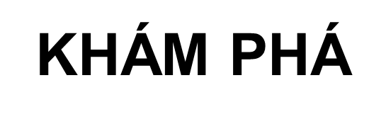


Slide 4
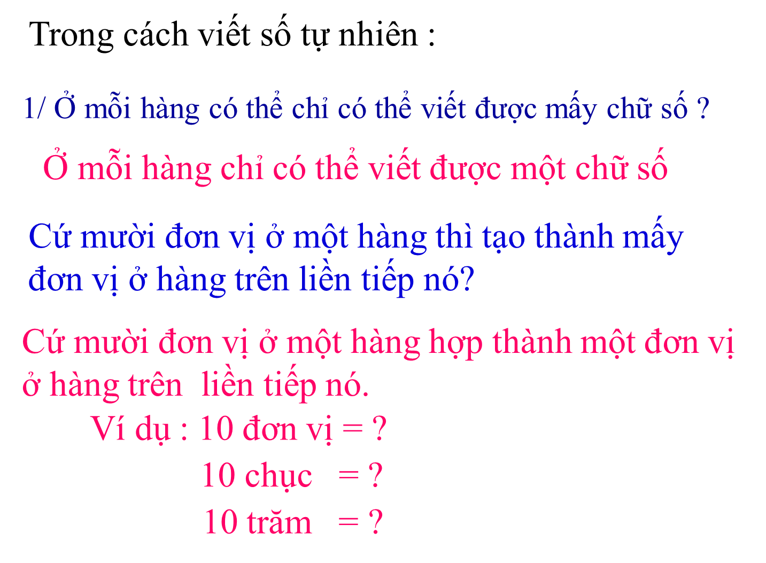

Slide 5
Toán
Viết số tự nhiên trong hệ thập phân
1
10 đơn vị = …… chục
1
10 chục = ……. trăm
1
10 trăm = …… nghìn ...
Trong hệ thập phân cứ 10 đơn vị ở một hàng thì hợp thành mấy đơn vị ở hàng trên liền tiếp nó?
Trong hệ thập phân cứ 10 đơn vị của một hàng hợp thành một đơn vị hàng trên tiếp liền nó.

Slide 6
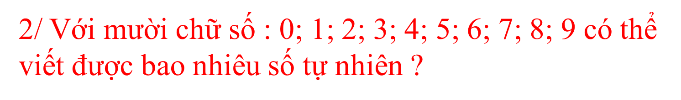
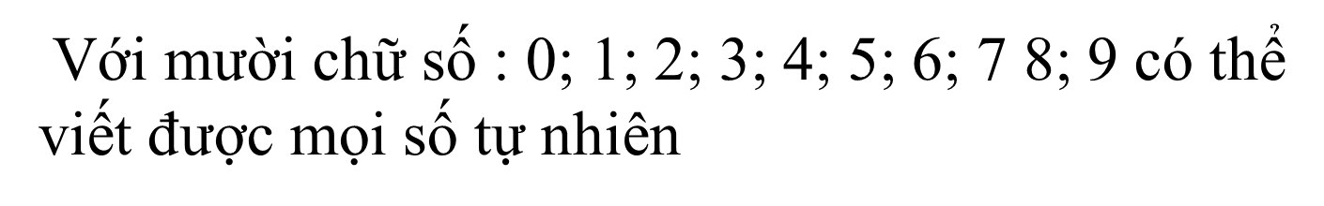
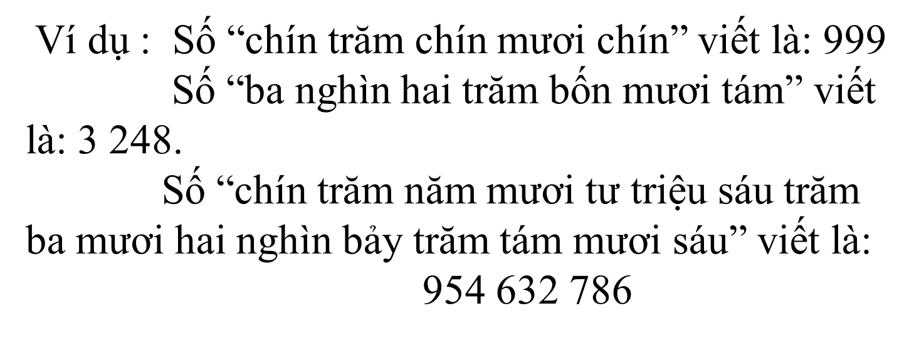

Slide 7
Toán
Viết số tự nhiên trong hệ thập phân
Hệ thập phân có bao nhiêu chữ số, đó là những số nào?
Hệ thập phân có 10 chữ số: 0 ; 1 ; 2 ; 3 ; 4 ; 5 ; 6 ; 7 ; 8 ; 9
Chín trăm chín mươi chín.
Hai nghìn không trăm linh năm.
Sáu trăm tám mươi lăm triệu bốn trăm linh hai nghìn bảy trăm chín mươi ba.
999
2005
685 402 793

Slide 8
Giá trị của chữ số 9 trong số 999 từ phải sang trái ?
Giá trị của chữ số 9 trong số 999 lần lượt từ phải sang trái là :…;….;…….
9
90
900
Nhận xét:
- Giá trị của mỗi chữ số phụ thuộc vào vị trí của nó trong số đó.
.
giá trị của mỗi chữ số phụ thuộc vào điều gì?
Viết số với các đặc điểm trên được gọi là viết số trong hệ thập phân. .

Slide 9


Slide 10
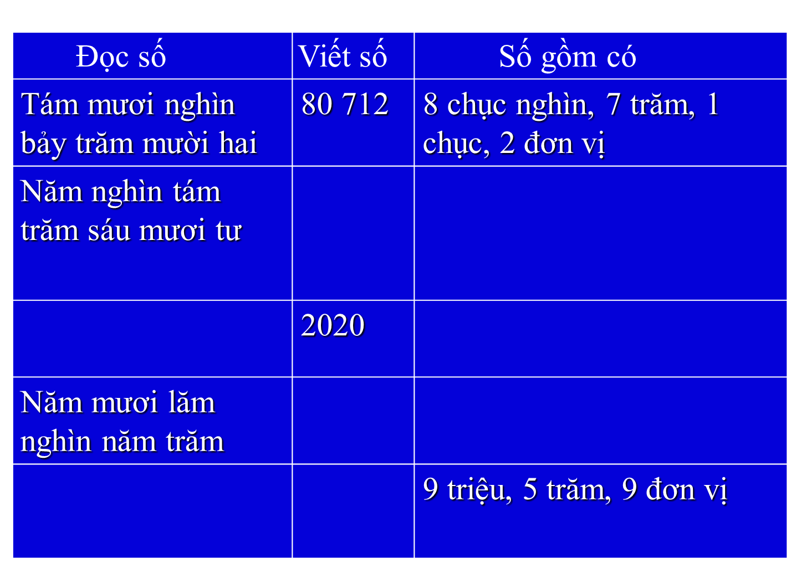

Slide 11
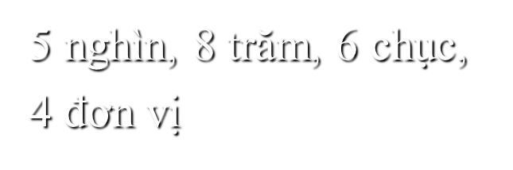
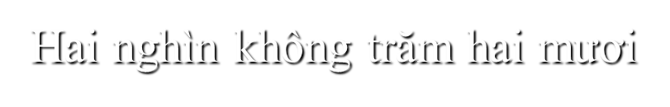
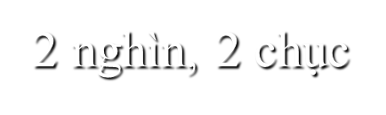
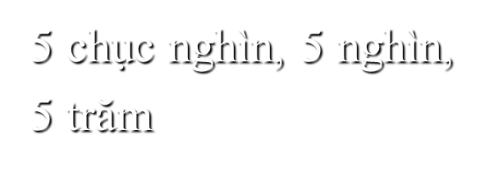
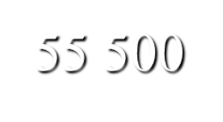
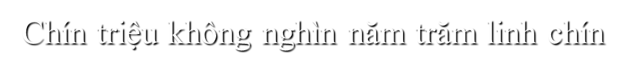
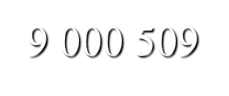
5860

Slide 12
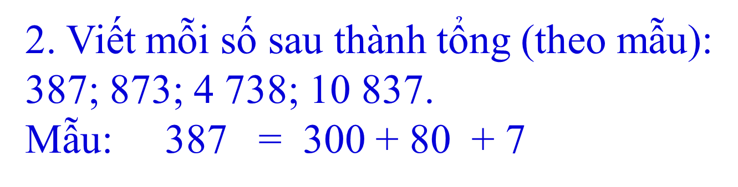
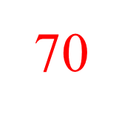
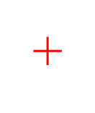
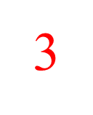
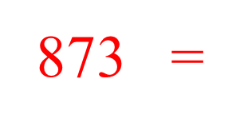
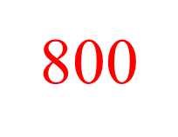
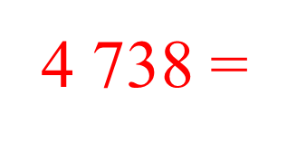
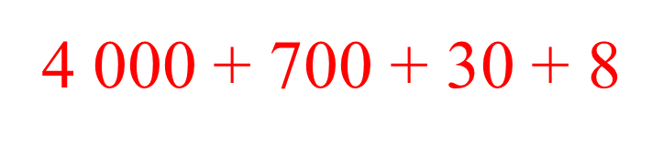
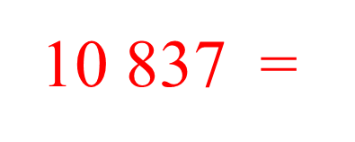
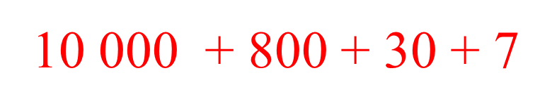

Slide 13
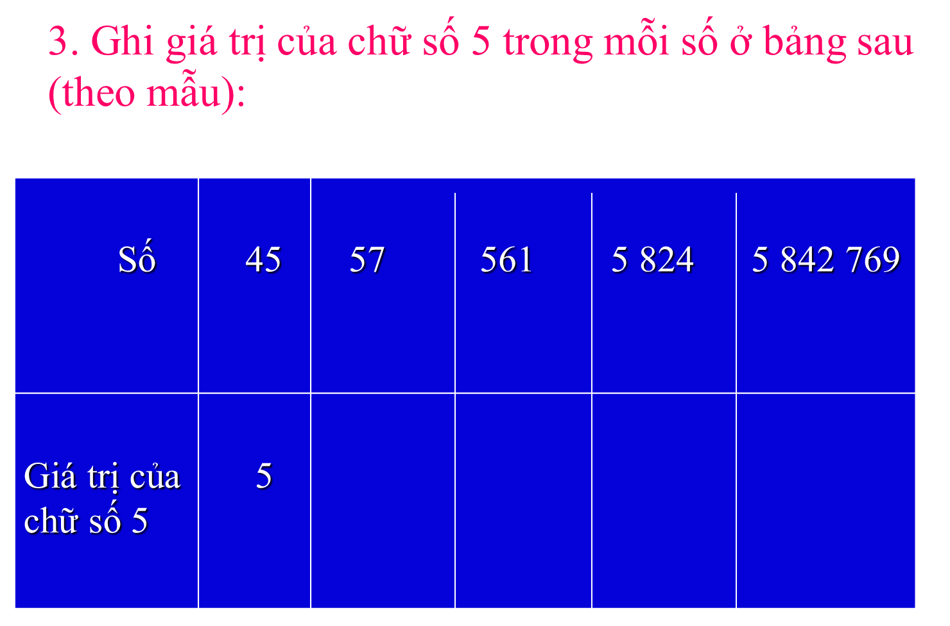
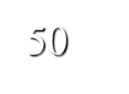
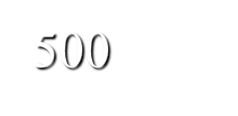
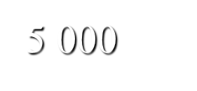
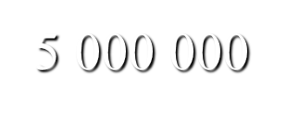

Slide 14
Toán
Viết số tự nhiên trong hệ thập phân
Củng cố
Trong hệ thập phân cứ 10 đơn vị ở một hàng thì tạo thành mấy đơn vị ở hàng trên liền tiếp nó ?
Hệ thập phân có bao nhiêu chữ số, đó là những chữ số nào ?
Với mấy chữ số có thể viết được mọi số tự nhiên? Cho ví dụ.

Slide 16
Toán
VBT Trang 17
Viết số tự nhiên trong hệ thập phân
Bài 1. Viết (theo mẫu):
Đọc số | Viết số | Số gồm có
Chín mươi hai nghìn năm trăm hai mươi ba | 92 523 | 9 chục nghìn, 2 nghìn, 5 trăm, 2 chục, 3 đơn vị
Năm mươi nghìn tám trăm bốn mươi tám
 | 16 325
Bảy mươi lăm nghìn không trăm linh hai
 | 67 054
50 848
5 chục nghìn, 8 trăm, 4 chục, 8 đơn vị
Hai nghìn không trăm hai mươi
1 chục nghìn, 6 nghìn, 3 trăm, 2 chục, 5 đơn vị
75 002
7 chục nghìn, 5 nghìn, 2 đơn vị.
Sáu mươi bảy nghìn không trăm năm mươi tư
6 chục nghìn, 7 nghìn, 5 chục, 4 đơn vị

Slide 17
Toán
VBT Trang 17
Viết số tự nhiên trong hệ thập phân
Bài 2. Viết số thành tổng (theo mẫu) :
Mẫu : 82375 = 80000 + 2000 + 300 + 70 + 5
40000 + 6000 + 700 + 10 + 9
46719 = ..............................................................
18304 = ..............................................................
90909 = ..............................................................
56056 = ..............................................................
10000 + 8000 + 300 + 4
90000 + 900 + 9
50000 + 6000 + 50 + 6

Slide 18
Toán
VBT Trang 17
Viết số tự nhiên trong hệ thập phân
Bài 3. Viết số thích hợp vào ô trống (theo mẫu) :
Số | 35 | 53 | 324 | 23 578 | 30 697 | 359 708
Giá trị của chữ số 3 | 30
50
300
3000
30 000
300 000

Slide 19
Toán
VBT Trang 17
Viết số tự nhiên trong hệ thập phân
Bài 4. Viết vào chỗ chấm (theo mẫu) :
a) Chữ số 0 trong số 30 522 cho biết chữ số hàng nghìn là 0.
trăm
0
b) Chữ số 0 trong số 8074 cho biết chữ số hàng ……...... là …… .
chục nghìn
c) Chữ số 0 trong số 205 316 cho biết chữ số hàng ……............. là …... .
0
nghìn
d) Chữ số 0 trong số 200 463 cho biết chữ số hàng ……...…… và chữ số hàng ……............. là …… .
chục nghìn
0

Slide 20
Dặn dò
Xem trước bài
“SO SÁNH VÀ XẾP THỨ TỰ CÁC SỐ TỰ NHIÊN”
SGK Trang 21

Slide 21



CHÚC CÁC EM NGÀY MỚI
VUI VẺ!
Good bye!

